Slide 1
Κανόνες και απαγορεύσεις που αφορούν στην επιλογή τροφής. Διαιτητικοί κανόνες & ταμπού στις μεγάλες θρησκείες.
ΤΜΗΜΑ ΕΠΙΣΤΗΜΗΣ
ΔΙΑΤΡΟΦΗΣ ΚΑΙ ΔΙΑΙΤΟΛΟΓΙΑΣ
ΠΟΛΙΤΙΣΜΙΚΕΣ ΔΙΑΤΡΟΦΙΚΕΣ ΣΥΝΥΘΕΙΕΣ
Ευαγγελία Φάππα
Διαιτολόγος – Διατροφολόγος, PhD
2022 - 2023

Slide 2
Κανόνες & απαγορεύσεις που αφορούν στην επιλογή τροφής
Σε όλες τις κοινωνίες (παραδοσιακές & σύγχρονες), συναντώνται κανόνες που αφορούν στην προετοιμασία και την κατανάλωση τροφής.
Ίσως τους περισσότερους από αυτούς τους κανόνες σε σχέση με το φαγητό επιβάλλουν οι θρησκείες.
Η μελέτη και η κατανόηση των διαιτητικών κανόνων που ακολουθούνται από τις διάφορες εθνικές και θρησκευτικές ομάδες, απαιτείται για την υλοποίηση παρεμβάσεων σε πληθυσμούς ή μεμονωμένα άτομα, αλλά και στο σχεδιασμό προγραμμάτων επισιτιστικής βοήθειας.

Slide 3
Θεωρητική ερμηνεία
των
διαιτητικών κανόνων & απαγορεύσεων

Slide 4
Προέλευση διαιτητικών κανόνων
Οι περισσότεροι διαιτητικοί κανόνες έλκουν την καταγωγή τους από αρχαίες θρησκευτικές επιταγές και έχουν επιβιώσει ως συνήθειες μέσα από πολλές αλλαγές και τροποποιήσεις.
Αν και οι περισσότεροι από αυτούς τους κανόνες ακολουθούνται επειδή έχουν διασωθεί σε ιερά κείμενα, η προέλευσή τους πρέπει να εξετασθεί με γνώμονα τις πολιτισμικές, οικονομικές και οικολογικές συνθήκες που επικρατούσαν κατά την καθιέρωσή τους.

Slide 5
Ερμηνεία προέλευσης διαιτητικών κανόνων
Οι μελετητές έχουν προσπαθήσει να ερμηνεύσουν με πολλούς και διάφορους τρόπους την προέλευση των διαιτητικών αυτών κανόνων.
Οι προσπάθειές τους βασίζονται στους ακόλουθους 7 άξονες:
Την αισθητική
Τη συμπόνια
Τη μαγική
Την αυταπάρνηση
Την ταυτότητα
Την οικολογία
Την υγεία και την υγιεινή

Slide 6
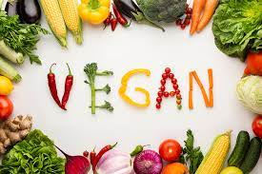
ΑΞΟΝΕΣ: αισθητική, συμπόνια
Την αισθητική: Οι κανόνες είναι απόρροια αισθητικών επιλογών.
Τη συμπόνια: Οι κανόνες καταδεικνύουν τη αγάπη του ανθρώπου για τα άλλα έμβια όντα, τα οποία μπορεί, διαφορετικά, να χρησιμοποιηθούν για τροφή.

Slide 7
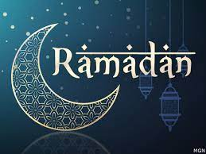
ΑΞΟΝΕΣ: μαγική, αυταπάρνηση
Τη μαγική: Οι κανόνες αφορούν συγκεκριμένα χαρακτηριστικά συμπεριφοράς ή ανατομίας των ζώων, τα οποία οι άνθρωποι επιθυμούν να αποφύγουν.
Την αυταπάρνηση: Οι κανόνες αποτελούν έμπρακτη απόδειξη της θρησκευτικής αφοσίωσης και προωθούν την ηθική καλλιέργεια των πιστών μέσω της εκούσιας στέρησης. Αυτή η υπόθεση έχει χρησιμοποιηθεί κυρίως για την ερμηνεία του θεσμού της νηστείας στο χριστιανισμό και σε άλλες θρησκείες.

Slide 8
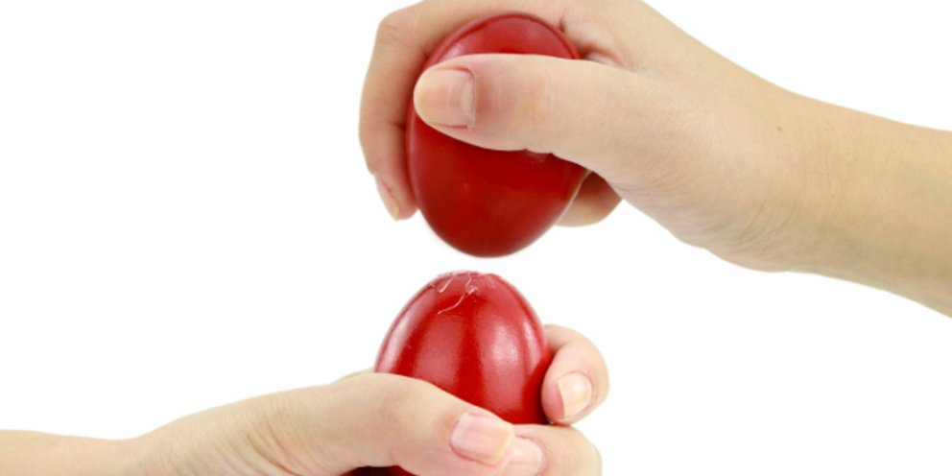
ΑΞΟΝΕΣ: ταυτότητα
Την ταυτότητα: Οι κανόνες εξυπηρετούν συμβολισμούς και λειτουργούν ως υπόμνηση σημαντικών ιστορικών γεγονότων, συμβάλλοντας έτσι στη διατήρηση της πολιτισμικής ή εθνικής ταυτότητας.
Το κόκκινο χρώμα συμβολίζει το αίμα και τη θυσία του Χριστού. Το τσούγκρισμα συμβολίζει την Aνάσταση του Xριστού. Όπως, το κλωσσόπουλο σπάει το κέλυφος του αυγού και βγαίνει στο φως της ζωής, έτσι κομματιάζονται τα δεσμά του θανάτου και βγαίνει ξανά η ζωή από τα βάθη του τάφου.

Slide 9
ΑΞΟΝΕΣ: οικολογία
Την οικολογία: Οι κανόνες εξυπηρετούν οικολογικές και οικονομικές σκοπιμότητες.
Σύμφωνα με αυτή την υπόθεση, η συνύπαρξη του ανθρώπου με τα ζώα στο ευρύτερο φυσικό περιβάλλον ευνόησε, σε βάθος χρόνου, την εκμετάλλευση συγκεκριμένων ζωικών ειδών, ενώ απέκλεισε την εκμετάλλευση ορισμένων άλλων, ως μη αποδοτικών.
Π.χ., η απαγόρευση της κατανάλωσης χοιρινού κρέατος στον ιουδαϊσμό, η καθιέρωση του ταμπού της θανάτωσης της αγελάδας στον ινδουισμό, καθώς και το ταμπού της κατανάλωσης αλογίσιου κρέατος στους περισσότερους ευρωπαϊκούς πληθυσμούς έχουν ερμηνευτεί με βάση αυτή την προσέγγιση.

Slide 10
ΑΞΟΝΕΣ: υγεία και υγιεινή
Την υγεία και την υγιεινή: Οι κανόνες προστατεύουν τη δημόσια υγεία και εμποδίζουν την εξάπλωση ζωονόσων ανάμεσα στους πιστούς.
Αυτή η υπόθεση χρησιμοποιείται για να εξηγηθεί το ταμπού της κατανάλωσης αίματος, αλλά και ψόφιων ζώων.

Slide 11
ΑΞΟΝΕΣ: υγεία και υγιεινή (παραδείγματα)
Την υγεία και την υγιεινή:
Διατυπώθηκε πρώτη φορά τον 12ο αιώνα από τον Mαϊμονίδη (περίφημο γιατρό και θεωρητικό του ιουδαϊσμού) για την ερμηνεία της απαγόρευσης κατανάλωσης χοιρινού κρέατος στη συγκεκριμένη θρησκεία.
Τα επιχειρήματα του Μαϊμονίδη συνοψίζονται στο ότι στόχος της απαγόρευσης του χοιρινού ήταν να προστατεύονται οι πιστοί από μια παρασιτική νόσο, την τριχινίαση, η οποία έχει ως πιο συνήθη οδό μετάδοσής της στον άνθρωπο την κατανάλωση χοιρινού κρέατος. (Το παράσιτο της τριχινίασης μπορεί να μεταφερθεί μόνο εφόσον το χοιρινό ή άλλο κρέας δεν έχει μαγειρευτεί επαρκώς.)

Slide 12
ΘΡΗΣΚΕΥΤΙΚΟΙ ΚΑΝΟΝΕΣ
Αρκετοί από τους θρησκευτικούς κανόνες προϋπήρχαν στις παγανιστικές εθιμικές εκδηλώσεις των λαών.
Υιοθετήθηκαν από τις νέες θρησκείες, ερμηνεύτηκαν εκ νέου και εντάχθηκαν στις τρέχουσες παραδόσεις.

Slide 13
Διαιτητικοί κανόνες
στον
ΙΟΥΔΑΪΣΜΟ

Slide 14
Ιουδαϊσμός - θρησκεία
Έχει πάρει την ονομασία του από τη φυλή του Iούδα, μία από τις φυλές των Ισραηλιτών που κατοίκησαν στην Παλαιστίνη μετά το 1400 π.X.
Οι ιουδαίοι θεωρούν ότι είναι η επίλεκτη φυλή του Θεού και ότι έχουν ιδιαίτερες υποχρεώσεις απέναντί του.

Slide 15
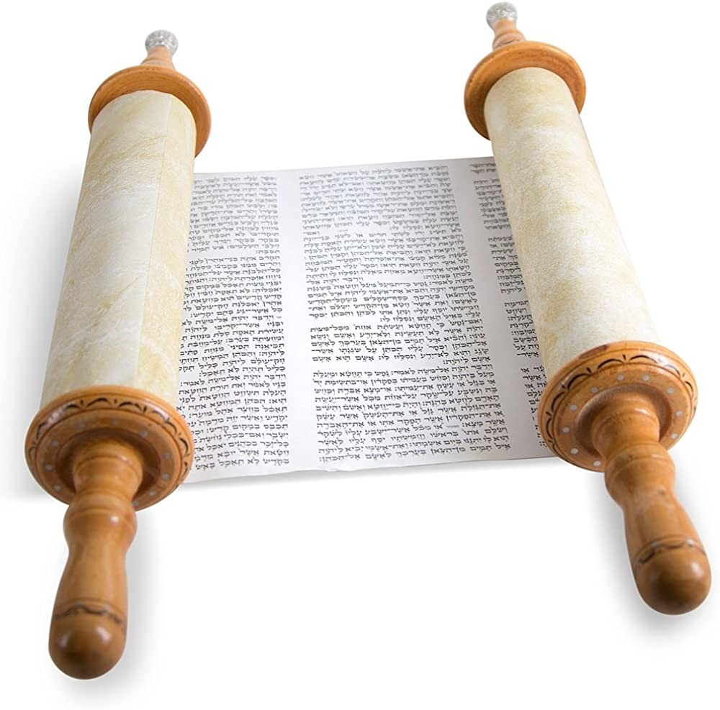
Ιουδαϊσμός – ιερά κείμενα
H Βίβλος (οι ιουδαίοι την αποκαλούν Tορά), είναι το ιερό κείμενο του ιουδαϊσμού. Είναι γραμμένη τον 6ο π.X. αιώνα & περιλαμβάνει τις πιο λεπτομερείς οδηγίες διαιτητικής συμπεριφοράς που έχουν καταγραφεί σε θρησκευτικό κείμενο.
Μεταγενέστερο κείμενο του ιουδαϊσμού είναι το Tαλμούδ (στα εβραϊκά σημαίνει «διδασκαλία»). Αυτό, περιέχει αρχαίες, προφορικές παραδόσεις του ιουδαϊσμού και συνιστά μια συλλογή οδηγιών για την ηθική διαβίωση και την καθημερινή ζωή του ιουδαίου.

Slide 16
Ρόλος τροφίμων στον ιουδαϊσμό: ορολογία
O ιουδαϊσμός χρησιμοποιεί ειδική ορολογία για να περιγράψει τον αρμόζοντα ρόλο των διαφόρων τροφίμων στο διαιτολόγιο των πιστών, σύμφωνα με το σύστημα κασρούτ:
Η κόσερ (kosher), η τροφή που είναι κατάλληλη για κατανάλωση.
Η τρεφά (terephah), η απαγορευμένη, ακατάλληλη τροφή.
O καθορισμός των τροφίμων τα οποία είναι ακατάλληλα για βρώση βασίζεται κυρίως στις περιγραφές των «ακάθαρτων» ζώων που δίδονται στο Λευιτικό και τη Δευτερονομία.

Slide 17
Ρόλος τροφίμων στον ιουδαϊσμό: ορολογία
Το φλάισιχ (fleishig), το κόσερ κρέας.
Τα μίλκιχ (milchig), όλα τα γαλακτοκομικά προϊόντα που προέρχονται από «καθαρά» ζώα.
Τα παρέβ (pareve), τα ουδέτερα τρόφιμα. Όλα τα παρέβ τρόφιμα είναι και κόσερ. Τα γεύματα που περιλαμβάνουν παρέβ τρόφιμα, μαζί με κόσερ κρέας ή με μίλκιχ τρόφιμα, θεωρούνται επίσης κόσερ.
Το ελέβ (heleve), το λίπος της κοιλιακής χώρας, το οποίο θεωρείται ακατάλληλο για βρώση.

Slide 18
Διαιτητικές απαγορεύσεις στον ιουδαϊσμό: κρέας
O Iουδαϊσμός καλεί τους πιστούς να καταναλώνουν κρέας που προέρχεται από τα επιλεγόμενα «καθαρά» ζώα και να απέχουν αυστηρά από όλα τα υπόλοιπα.
Τους επιτρέπει να καταναλώνουν μόνο εκείνα τα ζώα που μηρυκάζουν την τροφή τους και, επιπλέον, διαιρούν την οπλή τους. Έτσι, σύμφωνα με την Παλαιά Διαθήκη, μόνο τα φυτοφάγα, μηρυκαστικά ζώα με δύο οπλές είναι κατάλληλα για βρώση.
Στα καθαρά ζώα περιλαμβάνονται: τα βοοειδή, τα αιγοπρόβατα και το ζαρκάδι. Αποκλείονται άλλα θηλαστικά, όπως η καμήλα (που δεν διαιρεί την οπλή της), το γουρούνι, το κουνέλι και το άλογο (που δεν μηρυκάζουν).

Slide 19
Διαιτητικές απαγορεύσεις στον ιουδαϊσμό: γάλα, αυγά, θαλασσινά, πτηνά
Σε μεταγενέστερη φάση θεσπίστηκε ότι είναι επίσης απαγορευμένα το γάλα και τα αυγά «ακάθαρτων» ζώων.
Επιπλέον, για τους πιστούς είναι απαγορευμένη η κατανάλωση αίματος.
Από τα διάφορα θαλασσινά επιτρέπεται η βρώση μόνο εκείνων που διαθέτουν λέπια, με συνέπεια να απορρίπτονται όλα τα μαλάκια και τα αρθρόποδα.
Τέλος, απαγορευμένη είναι και η κατανάλωση αρπακτικών (σαρκοβόρων) πτηνών, καθώς και όλων των εντόμων και ζωυφίων.

Slide 20
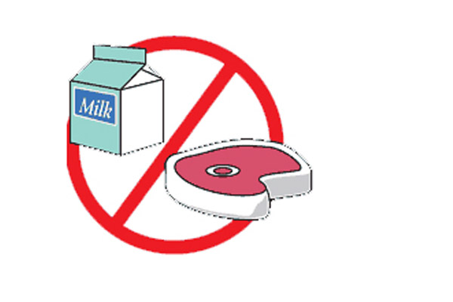
Διαιτητικές απαγορεύσεις στον ιουδαϊσμό: συνδυασμός κρέατος με γαλακτοκομικά
Μια ενδιαφέρουσα απαγόρευση είναι ο γαστρονομικός συνδυασμός, του κρέατος και των γαλακτοκομικών προϊόντων.
Σύμφωνα με ερμηνεία που περιέχει το Tαλμούδ, η απαγόρευση αυτή προκύπτει από την οδηγία να μη μαγειρευτεί το μικρό του προβάτου στο γάλα της μητέρας του.
Η απαγόρευση της ανάμειξης απαιτεί την πάροδο 6 ωρών μετά την κατανάλωση κρέατος και πριν από τη λήψη γαλακτοκομικών, καθώς και την πάροδο 1 ώρας μετά την κατανάλωση γαλακτοκομικών και πριν από τη λήψη κρέατος.

Slide 21
Διαιτητικές απαγορεύσεις στον ιουδαϊσμό: συνδυασμός κρέατος με γαλακτοκομικά (εφαρμογή)
Όσοι ιουδαίοι επιθυμούν να τηρούν την απαγόρευση ανάμειξης γαλακτοκομικών και κρέατος αναγκάζονται να απέχουν από πολλά συνήθη φαγητά, π.χ. μακαρόνια με τυρί και κιμά, διάφορα σάντουιτς και πίτσες με αλλαντικά και τυρί.
Συχνά, διαθέτουν στα νοικοκυριά τους διαφορετικά σκεύη για την προετοιμασία και το σερβίρισμα των γευμάτων.
Για να αποφεύγουν την ανεπιθύμητη ανάμειξη, οι εύποροι ορθόδοξοι ιουδαίοι μπορεί ακόμα να διαθέτουν δύο φούρνους ή/και δύο ψυγεία.

Slide 22
Διαιτητικές απαγορεύσεις στον ιουδαϊσμό: συνδυασμός κρέατος με γαλακτοκομικά (εφαρμογή)
Όσοι ιουδαίοι επιθυμούν να τηρούν την απαγόρευση ανάμειξης γαλακτοκομικών και κρέατος αναγκάζονται να απέχουν από πολλά συνήθη φαγητά, όπως μακαρόνια με τυρί και κιμά, διάφορα σάντουιτς και πίτσες με αλλαντικά και τυρί.
Συχνά, διαθέτουν στα νοικοκυριά τους διαφορετικά σκεύη για την προετοιμασία και το σερβίρισμα των γευμάτων.
Για να αποφεύγουν την ανεπιθύμητη ανάμειξη, οι εύποροι ορθόδοξοι ιουδαίοι μπορεί ακόμα να διαθέτουν δύο φούρνους ή/και δύο ψυγεία.
Ο τρόπος με τον οποίο εφαρμόζεται η συγκεκριμένη απαγόρευση διαφοροποιείται από τη μια ιουδαϊκή κοινότητα στην άλλη, ενώ εξαρτάται επίσης από τις απόψεις του κάθε ραβίνου.

Slide 23
Διαιτητικές απαγορεύσεις στον ιουδαϊσμό: τροφή που προσφέρεται από ειδωλολάτρες
Η Τορά ορίζει πως απαγορεύεται η κατανάλωση τροφής που προέρχεται από προσφορές ειδωλολατρών (για την περίπτωση των ζώων).
Προεκτείνοντας την απαγόρευση αυτή, οι ορθόδοξοι ιουδαίοι αποφεύγουν να καταναλώνουν κρασί που έχει παρασκευασθεί από μη ιουδαίους, μια και το κρασί ήταν συνήθης προσφορά των ειδωλολατρών στους θεούς.
Τέλος, απαγορεύεται η κατανάλωση ζώων που είτε είχαν φυσικό
θάνατο είτε θανατώθηκαν από άλλο ζώο.

Slide 24
H απαγόρευση κατανάλωσης αίματος και η επιβολή αποχής από ακάθαρτα ζώα οδήγησαν στην καθιέρωση της σεχιτά (shechita) (εβραϊκός τρόπος σφαγιασμού των ζώων).
Ο σοχέτ (shochet), το πρόσωπο που εκτελεί την τελετουργία της σεχιτά, είναι ορθόδοξος ιουδαίος ο οποίος έχει λάβει ειδική εκπαίδευση, υπεύθυνος να επιθεωρεί τη σφαγή των ζώων στο ναό της Ιερουσαλήμ και αρμόδιος να εξετάζει το ζώο και να κρίνει αν πράγματι είναι κόσερ, δηλαδή αν ανήκει στα καθαρά ζώα και βρίσκεται εν ζωή.
H σφαγή επιτρέπεται να πραγματοποιηθεί μόνο με τη χρήση μαχαιριού, με το οποίο γίνεται μια μονοκόματη τομή στις καρωτίδες, την τραχεία και τον οισοφάγο του ζώου. O σοχέτ τοποθετεί στο σφάγιο μια ειδική σφραγίδα, ενδεικτική της καταλληλότητας του κρέατος.

Slide 25
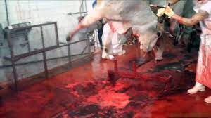
Μετά τη θανάτωση εφαρμόζονται τεχνικές που εξασφαλίζουν, στο μέτρο του δυνατού, τη μέγιστη αφαίμαξη του σφαγίου.
Όταν η σφαγή γίνεται σε οικιακό περιβάλλον, για την αφαίμαξη χρησιμοποιείται η παλιά τεχνική του αλατίσματος: αφού στραγγίξει, το κρέας μουσκεύεται, αλατίζεται καλά, αφήνεται να αποβάλει το αίμα και στη συνέχεια ξεπλένεται αρκετές φορές.

Slide 26
Σύγχρονες προεκτάσεις των θρησκευτικών επιταγών του ιουδαϊσμού
Οι κανόνες σφαγής του ιουδαϊσμού έχουν προκαλέσει έντονη αντιπαράθεση σε όσες ευρωπαϊκές χώρες διαβιούν ιουδαίοι.
Στην Μ. Βρετανία και αλλού, έχει ξεκινήσει ένας διάλογος σχετικά με τις προδιαγραφές και τις τεχνικές θανάτωσης των ζώων εκτροφής, σύμφωνα και με όσα έχει σχετικά θεσμοθετήσει η Ευρωπαϊκή Ένωση, η οποία δεν προβλέπει να θανατώνονται ζώα με μαχαίρι.
Στην Πολωνία, αν και αρχικά υιοθετήθηκε η απαγόρευση του τελετουργικού σφαγιασμού των ζώων με χρήση μαχαιριού, στη συνέχεια (12/2014), έπειτα από προσφυγή του συνδέσμου των ιουδαϊκών κοινοτήτων, το ανώτατο δικαστήριο της χώρας αναθεώρησε την αρχική απαγόρευση και αποφάνθηκε ότι ο τελετουργικός σφαγιασμός, όπως αυτός καθορίζεται από το ιουδαϊκό εθιμοτυπικό, είναι σύμφωνος με το Σύνταγμα.

Slide 27
Τρόφιμα με συστατικά μη αποδεκτά με βάση τους κανόνες του ιουδαϊσμού
Χαρακτηριστικό είναι το παράδειγμα των επεξεργασμένων τροφίμων στα οποία προστίθεται ζελατίνη. Η ζελατίνη παραλαμβάνεται από τον συνδετικό ιστό διαφόρων ζώων, τα οποία ενδέχεται, ωστόσο, να μην περιλαμβάνονται στη λίστα των καθαρών ή, ακόμα, να μην έχουν θανατωθεί κατάλληλα.
Για να παρακάμψει τέτοιου είδους προβλήματα και να κερδίσει σε ανταγωνιστικότητα, η σύγχρονη βιομηχανία τροφίμων στην Ελλάδα και στο εξωτερικό εφαρμόζει την πιστοποίηση κόσερ, προκειμένου να δηλώνει τη συμβατότητα των προϊόντων της με τις ιουδαϊκές προδιαγραφές.

Slide 28
H εγκατάσταση ιουδαίων σε χώρες στις οποίες επικρατούν διαφορετικές αξίες και διαφορετικά ήθη είχε αποτέλεσμα τη διαφοροποίηση των παραδοσιακών αρχών του ιουδαϊσμού.
Έτσι, οι σύγχρονοι ιουδαίοι εναρμονίζουν τη συμπεριφορά τους, επιλεκτικά, με ορισμένες μόνο από τις παραδοσιακές διαιτητικές απαγορεύσεις, κυρίως με αυτήν της αποχής από το χοιρινό κρέας.

Slide 29
Διαιτητικοί κανόνες
στον
ΧΡΙΣΤΙΑΝΙΣΜΟ

Slide 30
Αρχικά…
Οι πρώτοι χριστιανοί ακολούθησαν, αρχικά, τις συνήθειες διατροφής των ιουδαίων.
Γρήγορα όμως, με μια σειρά διορθωτικών ρητρών, οι οποίες καταγράφονται στην Kαινή Διαθήκη, απέρριψαν τις περισσότερες από τις διαιτητικές απαγορεύσεις του ιουδαϊσμού, πιθανόν σε μια προσπάθεια διάδοσης της νέας θρησκείας ανάμεσα στους ειδωλολάτρες.
Υιοθετώντας μια φιλελεύθερη στρατηγική, ο χριστιανισμός επέτρεπε στους προσηλυτισμένους να διατηρούν όποιους διαιτητικούς κανόνες αυτοί επιθυμούσαν.

Slide 31
Οι 3 διαιτητικές απαγορεύσεις
Έτσι, στους χριστιανούς επιβλήθηκαν μόνο 3 διαιτητικές απαγορεύσεις, οι οποίες αφορούσαν:
τη βρώση ζώων που δεν έχουν σκόπιμα θανατωθεί για να καταναλωθούν (ψοφίμια),
την κατανάλωση αίματος και
τη βρώση ζώων που έχουν προσφερθεί σε είδωλα.
Τελικά όμως, και από αυτές τις απαγορεύσεις το επίσημο «γράμμα του νόμου» διατήρησε μόνο την πρώτη, την κατανάλωση ψοφιμιών.

Slide 32
Διαιτητικοί κανόνες ανάλογα με το δόγμα ή την αίρεση
Στους κόλπους του χριστιανισμού περιέχονται σήμερα 3 δόγματα και αρκετές εκατοντάδες αιρέσεις.
Οι σχετικοί διαιτητικοί κανόνες διαφέρουν ανάλογα με το δόγμα ή την αίρεση.
Όσον αφορά τους ορθόδοξους χριστιανούς, υπάρχουν λεπτομερείς κανόνες νηστείας, ενώ, αντίθετα, όσον αφορά τους καθολικούς και τους διαμαρτυρόμενους, ισχύουν ελάχιστοι κανόνες.

Slide 33
3 Χριστιανικά Δόγματα...
Για την ερμηνεία αυτής της διαφοράς ανάμεσα στα τρία χριστιανικά δόγματα, προβάλλεται η γεωγραφική συνάφεια των ορθοδόξων με οπαδούς άλλων θρησκειών, κυρίως με ισλαμιστές.
Σύμφωνα με την ερμηνεία αυτή, η καλλιέργεια μιας ιδιαίτερης διαιτητικής συμπεριφοράς διευκόλυνε τη διατήρηση εθνικής ταυτότητας.
Οι ακόλουθοι μεταγενέστερων χριστιανικών αιρέσεων έχουν επιβάλει ιδιαίτερα αυστηρούς κώδικες διατροφής, ακολουθώντας τις περισσότερες φορές το ιουδαϊκό πρότυπο.

Slide 34
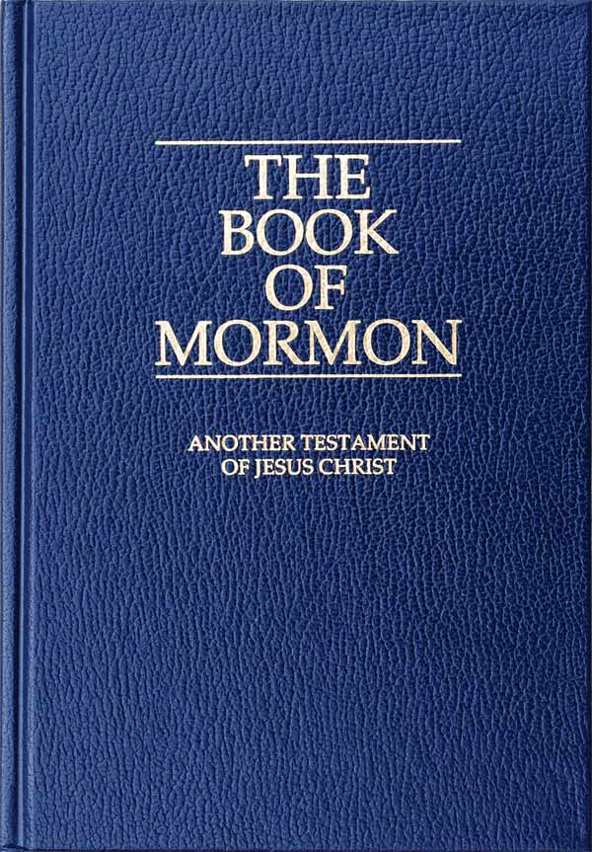
Παραδείγματα
Οι Μορμόνοι ακολουθούν μια γενικότερη εγκράτεια και έχουν εισαγάγει συμπληρωματικούς κανόνες, αποφεύγοντας να καταναλώνουν καφέ, τσάι και αλκοολούχα ποτά, και να καπνίζουν.
Οι Αντβεντιστές της Έβδομης Mέρας (Seventh Day Adventists), πάλι, απέχουν και από το κρέας, ενώ, όπως και οι μορμόνοι, δεν καταναλώνουν καφέ, τσάι και αλκοολούχα ποτά, και δεν καπνίζουν.

Slide 35
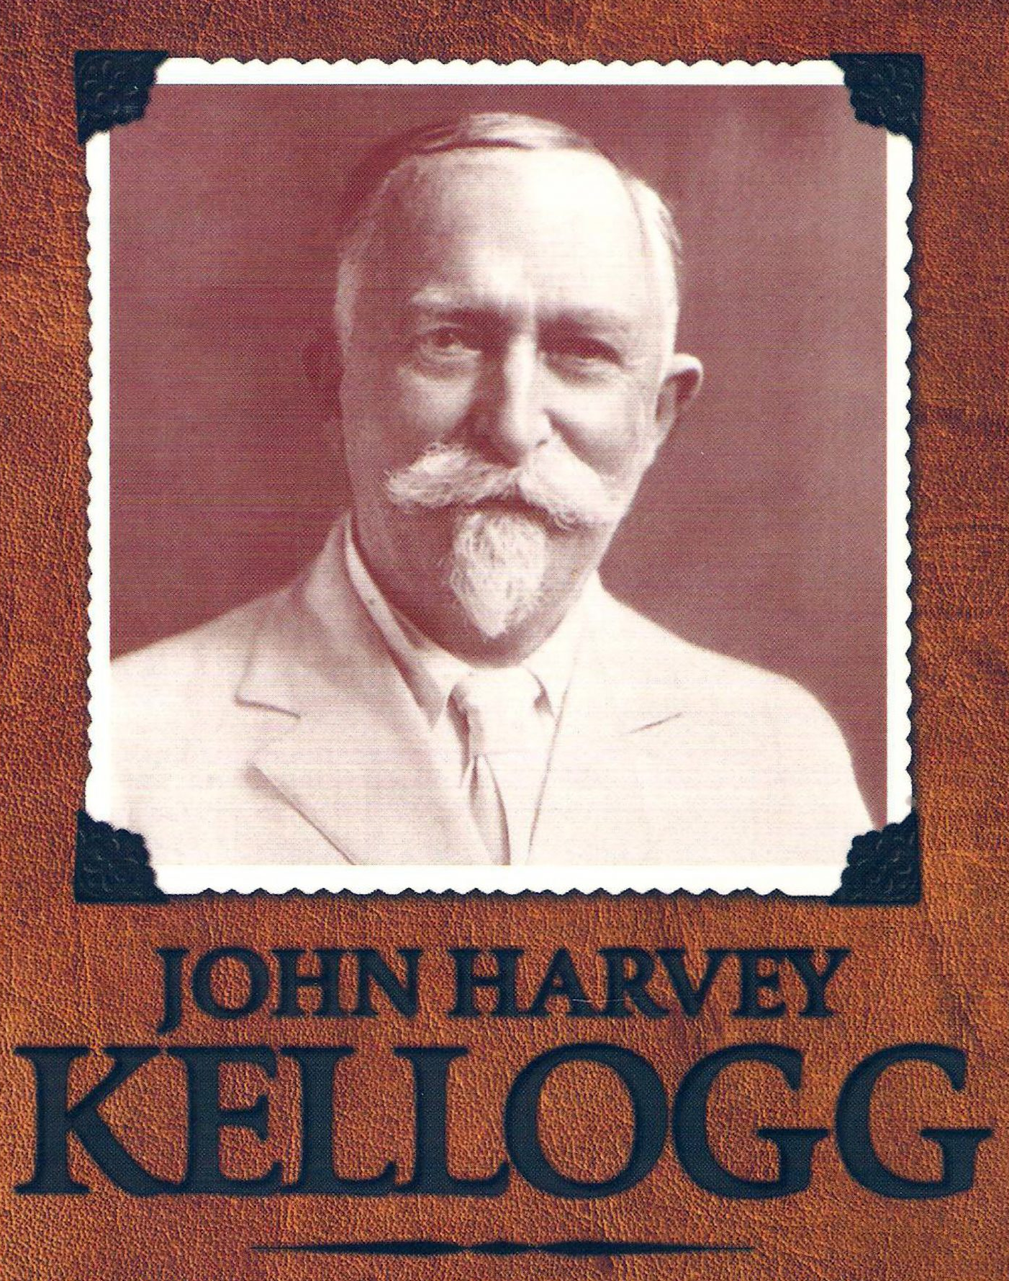
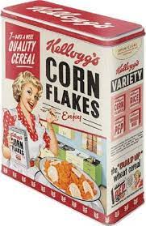
Ένας από τους πρώτους ακόλουθους των Αντβεντιστών της Έβδομης Mέρας, ο γιατρός J. H. Kellogg, συνέβαλε αποφασιστικά στη διαμόρφωση επιστημονικών ερεισμάτων υπέρ της φυτοφαγίας.
O Kellogg πρότεινε στους ασθενείς του δίαιτες που βασίζονταν σε μη επεξεργασμένα δημητριακά και άλλα φυτικά προϊόντα.
Υποστήριζε ότι οι πλούσιες σε πρωτεΐνη και φτωχές σε φυτικές ίνες δίαιτες που βασίζονται στο κρέας «δηλητηριάζουν το σώμα» και διευκολύνουν τη δράση επιβλαβών βακτηρίων στο έντερο.
Μαζί με τον αδελφό του, ο Kellogg στράφηκε στη συνέχεια στην εμπορική εκμετάλλευση των συνταγών με δημητριακά που είχε αναπτύξει και ίδρυσε τη γνωστή εταιρεία δημητριακών πρωινού.

Slide 36
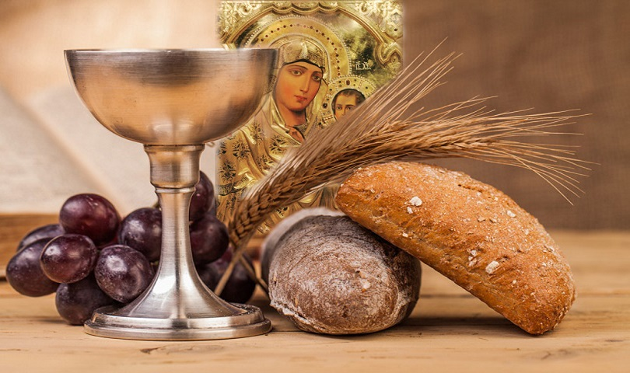
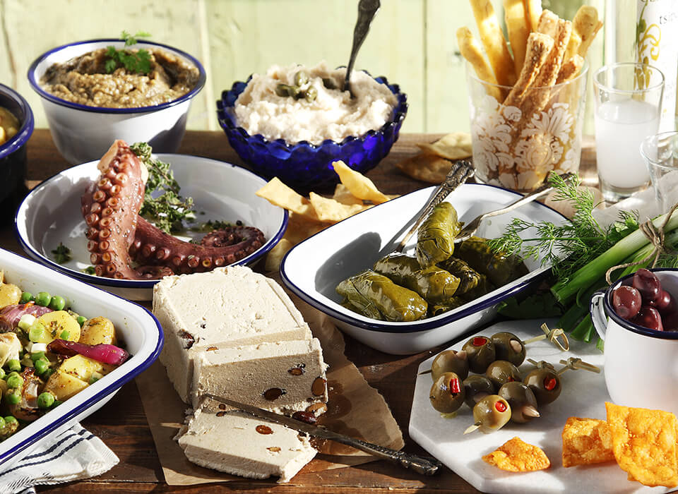
Nηστεία
Η τήρηση της νηστείας διαδραματίζει σημαντικό ρόλο, ειδικότερα στην Ανατολική Ορθόδοξη Εκκλησία.
Στη νηστεία, οι ορθόδοξοι χριστιανοί απέχουν από την κατανάλωση τροφίμων ζωικής προέλευσης, με εξαίρεση τα ζώα που «δεν έχουν αίμα», δηλαδή τα διάφορα θαλασσινά και σαλιγκάρια (μαλάκια και αρθρόποδα).
Ιστορικά πάντως, δεν έχει επιτευχθεί καθολική συναίνεση ανάμεσα στους ιθύνοντες της Εκκλησίας όσον αφορά τα κατάλληλα για τη νηστεία τρόφιμα.

Slide 37
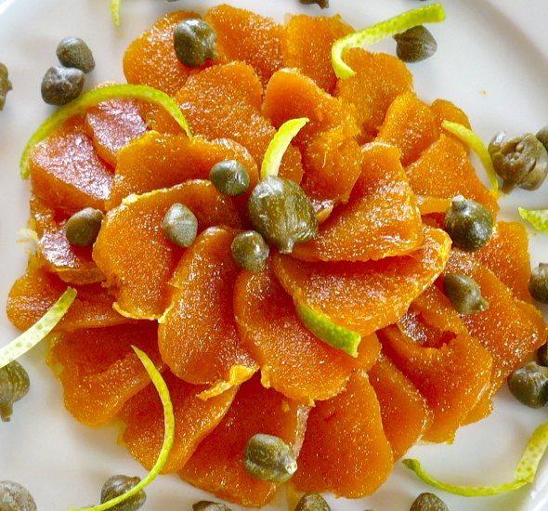
Το παράδειγμα του αυγοτάραχου
Στους εκκλησιαστικούς κύκλους έχει διεξαχθή διάλογος για την καταλληλότητα του αυγοτάραχου (αυγών ψαριών) ως νηστίσιμου είδους.
Σύμφωνα με τα περισσότερα βυζαντινά εκκλησιαστικά κείμενα, ο ταραμάς και τα άλλα είδη αυγοτάραχου δεν είναι αρκετά «αγνή» τροφή, κατάλληλη για τη νηστεία.
Ωστόσο, αυτό έρχεται σε απόλυτη αντίθεση με τις πρακτικές των λαϊκών στην Ελλάδα, οι οποίοι συνηθίζουν επί αιώνες να περιλαμβάνουν τα αυγά των ιχθυρών στο νηστίσιμο τραπέζι.

Slide 38
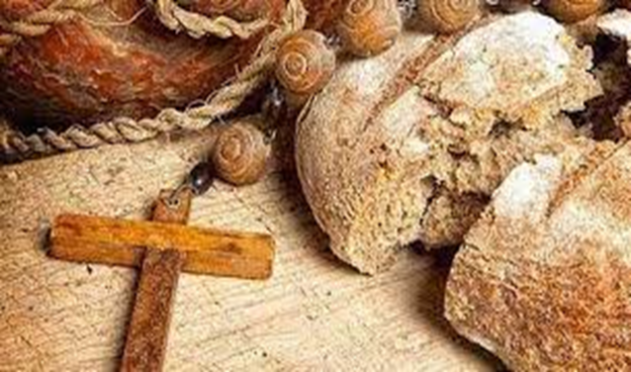
Νηστεία & Καθολικισμός
Στην καθολική Εκκλησία, οι πιστοί απέχουν από τη βρώση κρέατος τις Παρασκευές.
O κανόνας αυτός θεσμοθετήθηκε τον 16ο αιώνα, για να μνημονεύεται η θυσία του Xριστού τη Mεγάλη Παρασκευή.

Slide 39
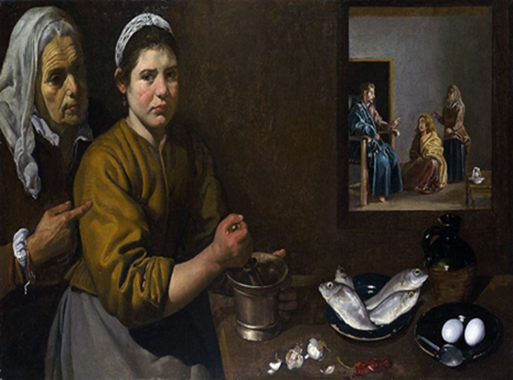
Κατανάλωση ψαριού
Oι ημέρες κατά τις οποίες οι καθολικοί αντί κρέατος τρώνε ψάρι ονομάζονται στη διεθνή βιβλιογραφία lean days. H κατανάλωση ψαριού την Παρασκευή έχει σε τέτοιο βαθμό συσχετισθεί με τον καθολικισμό, ώστε σε πολλά μέρη του κόσμου οι μη καθολικοί αποφεύγουν το ψάρι αυτή την ημέρα, φοβούμενοι μήπως, εκ παραδρομής, θεωρηθούν ρωμαιοκαθολικοί.

Slide 40
Αποχή από το κρέας
Tο 1563 επιχειρήθηκε η εισαγωγή και δεύτερης ημέρας αποχής από το κρέας, της Τετάρτης. Πιθανότατα, η κίνηση αυτή δεν είχε θρησκευτικό συμβολισμό, αλλά στόχευε να οδηγήσει στην κατασκευή νέων αλιευτικών σκαφών και να τονώσει την αλιεία.
Tο 1966 η Ρωμαιοκαθολική Εκκλησία προχώρησε στην επίσημη κατάργηση της επιβεβλημένης νηστείας την Παρασκευή, με εξαίρεση τις Παρασκευές μέσα στη Σαρακοστή.
Σήμερα, οι καθολικοί εξακολουθούν να απέχουν από τη βρώση κρέατος τις Παρασκευές πριν από το Πάσχα, στις αρχές της Άνοιξης.

Slide 41
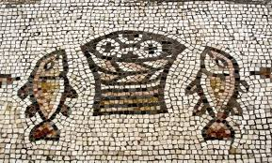
Ο θεσμός της νηστείας
στην Ανατολική Ορθόδοξη Εκκλησία
Οι ορθόδοξοι χριστιανοί ακολουθούν τρεις μεγάλες περιόδους νηστείας:
Τη Mεγάλη Σαρακοστή, περίοδο πριν από το Πάσχα (7 εβδομάδες),
Μια 30ήμερη νηστεία πριν από τα Χριστούγεννα
Μια 15νθήμερη νηστεία πριν από την επέτειο της Κοίμησης της Θεοτόκου.
Νηστεία, επίσης, επιβάλλεται μέσα στο χρόνο κάθε Τετάρτη & Παρασκευή, με σκοπό να υπενθυμίζονται η προδοσία και ο θάνατος του Xριστού.
Οι ορθόδοξοι χριστιανοί τηρούν και μια σειρά από μονοήμερες και διήμερες περιόδους νηστείας. Συνολικά, ανάλογα με τη χρονιά, νηστεία ακολουθείται 150-180 ημέρες ετησίως.

Slide 42
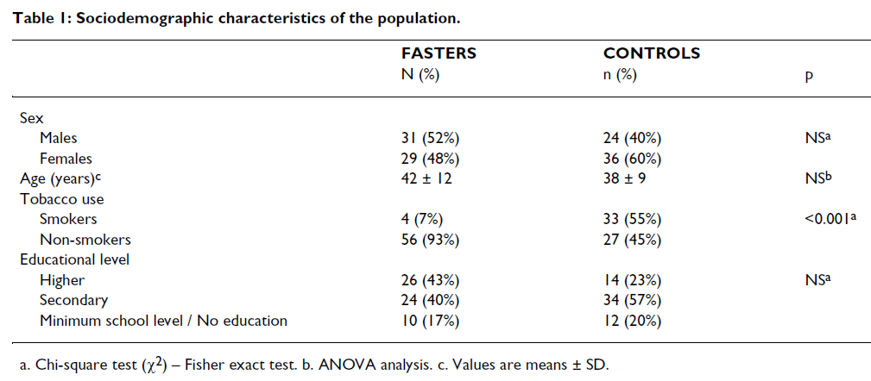

Slide 43
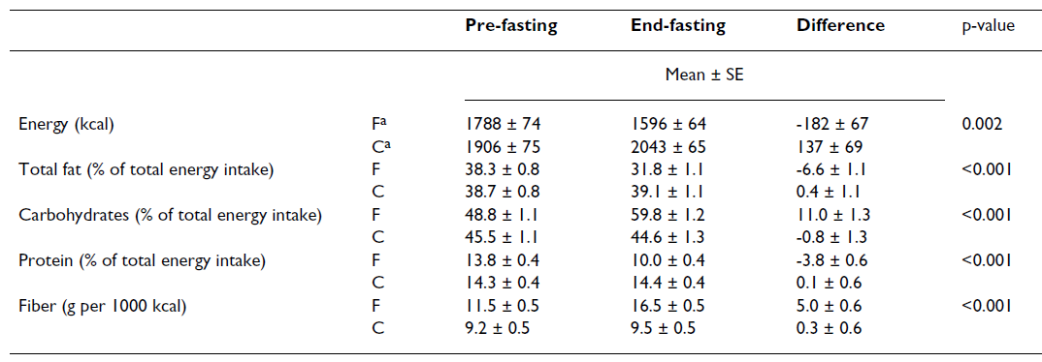

Slide 44
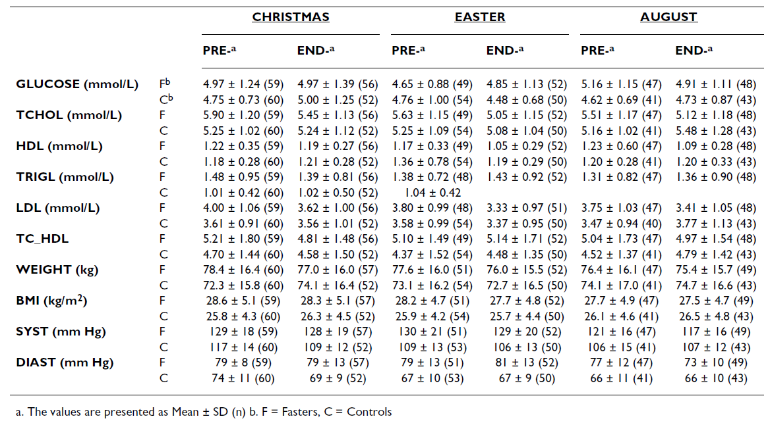

Slide 45
Διαιτητικοί Περιορισμοί στην Ορθόδοξη Εκκλησία
Οι διαιτητικοί περιορισμοί της Εκκλησίας αποκρυσταλλώνονται στις παραδοσιακές γευματικές συνήθειες των Ελλήνων.
Τις ημέρες της νηστείας οι χωρικοί περιόριζαν συχνά το πρόχειρο μεσημεριανό τους γεύμα σε ψωμί, κρεμμύδι, ελιές, σύκα, σταφίδες και εποχιακά φρούτα.
Ως ένδειξη ύψιστης αφοσίωσης, οι χριστιανοί απέχουν μερικές φορές και από το λάδι, εφαρμόζοντας τη γνωστή «ξηροφαγία».
Κατ’ αυτό τον τρόπο, ο θεσμός της νηστείας περιορίζει την κατανάλωση του ελαιολάδου, ενώ παράλληλα ενθαρρύνει την κατανάλωση του καρπού, δηλαδή της ελιάς.

Slide 46
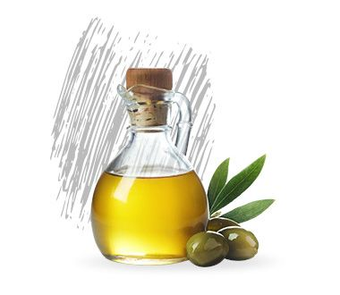
Ερμηνείες αποχής από το ελαιόλαδο
Διαδεδομένη ερμηνεία της αποχής από το ελαιόλαδο παραπέμπει σε ένα συμβολισμό, υπενθυμίζοντας την παλαιά συνήθεια να αποθηκεύεται αυτό σε ασκούς που έχουν επενδυθεί με στομάχι ζώων, μέθοδος η οποία θεωρήθηκε πως «μολύνει» το περιεχόμενό τους.
Η συγκεκριμένη απαγόρευση έχει αποδοθεί και στις δήθεν αφροδισιακές ιδιότητες του ελαιολάδου, υπό την έννοια ότι η αποχή από τη βρώση του κρίνεται απαραίτητη, αφού οι ημέρες της νηστείας είναι και ημέρες σεξουαλικής αποχής.

Slide 47
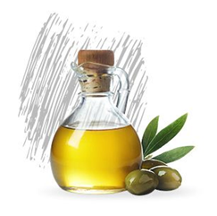
Βρώση ελαιολάδου & Οικονομία
Στις αγροτοκτηνοτροφικές κοινότητες, η αποχή από τη βρώση ελαιολάδου συνέβαλε και στην οικονομία, αφού παλαιότερα ο καρπός και το μεταποιημένο προϊόν, το ελαιόλαδο, διέφεραν πολύ ως προς το κόστος παραγωγής τους.
Η παραγωγή του ελαιολάδου περιλάμβανε πολύ επίπονη χειρωνακτική εργασία και είχε πολύ χαμηλότερη απόδοση από ό,τι η επεξεργασία του καρπού της ελιάς.
Κατά τις ημέρες αποχής από τη βρώση ελαιολάδου, οι πιστοί αναγκάζονται να απλουστεύσουν τις μαγειρικές τεχνικές και να περιορίσουν τις γαστρονομικές τους απολαύσεις στα στοιχειώδη.

Slide 48
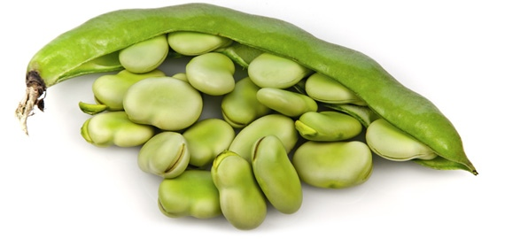
«Κουτσιοζούμιν»
Χαρακτηριστικό παράδεγμα είναι το «κουτσιοζούμιν», ένα φτωχικό αλάδωτο φαγητό από την Κύπρο, που ετοιμάζουν στα χωριά της Κερύνειας μέσα στη Μεγάλη Εβδομάδα και περιέχει μόνο ζωμό κουκιών και ξίδι.
Κατ’ αυτό τον τρόπο, με τον αποκλεισμό του ελαιολάδου, η νηστεία στην Ορθόδοξη Εκκλησία σημαίνει και μια περιοδική άρνηση του κοινωνικού χαρακτήρα του φαγητού.

Slide 49
Οικολογική σημασία νηστείας
H σαρακοστιανή νηστεία φαίνεται πως έχει και οικολογική σημασία, δεδομένου ότι ακολουθείται μέσα στην Άνοιξη, την περίοδο αναπαραγωγής των αιγοπροβάτων.
Η επιβεβλημένη αποχή από τη βρώση κρέατος και γαλακτοκομικών προϊόντων για 7 εβδομάδες στο παρελθόν διασφάλιζε την ομαλή ανάπτυξη των νεογέννητων ζώων των αγροτοκτηνοτρόφων.

Slide 50
Συμβολικός ρόλος της τροφής

Slide 51
Συμβολικός ρόλος της τροφής στην ιουδαιοχριστιανική κουλτούρα
Όποτε συντρέχουν γιορτές, εθιμοτυπικές εκδηλώσεις και άλλες εξαιρετικές περιστάσεις, ο συμβολισμός μέσω της τροφής είναι πάντα υπαρκτός.
Συχνά στο λαϊκό εορτολόγιο η ονομασία και μόνο προσδιορίζει τις διατροφικές ιδιαιτερότητες, όπως η γιορτή του Αϊ-Γιαννιού του νηστευτή, η Τσικνοπέμπτη, η Τυρινή Εβδομάδα, η Mardi Gras (Λιπαρή Τρίτη) κ.ά.

Slide 52
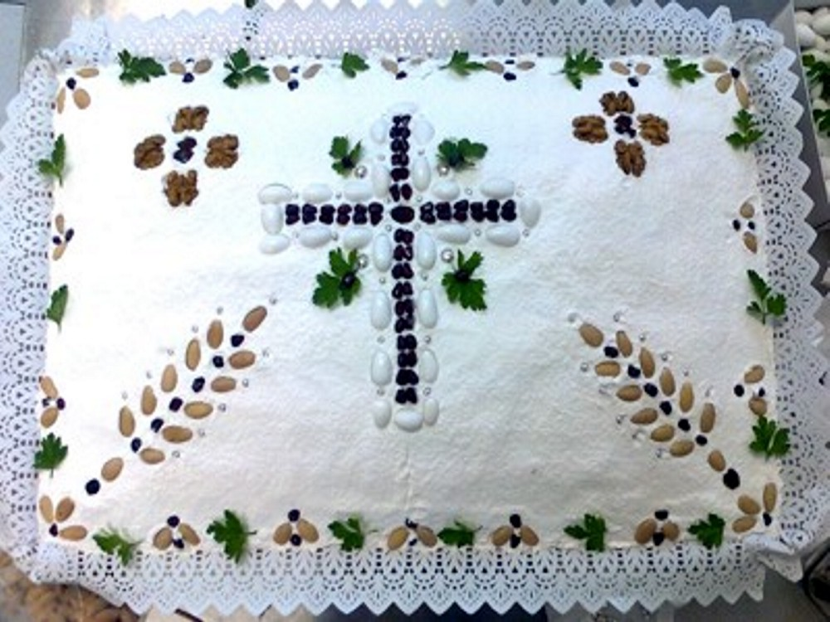
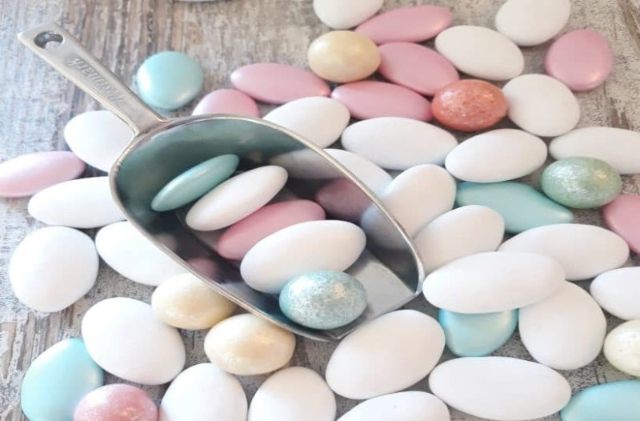
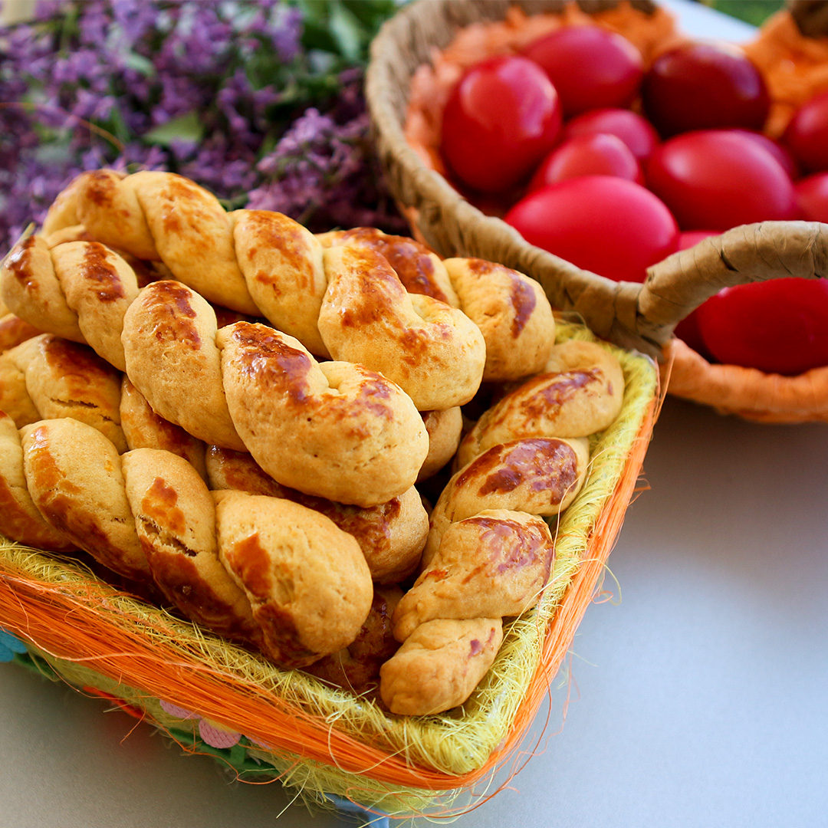
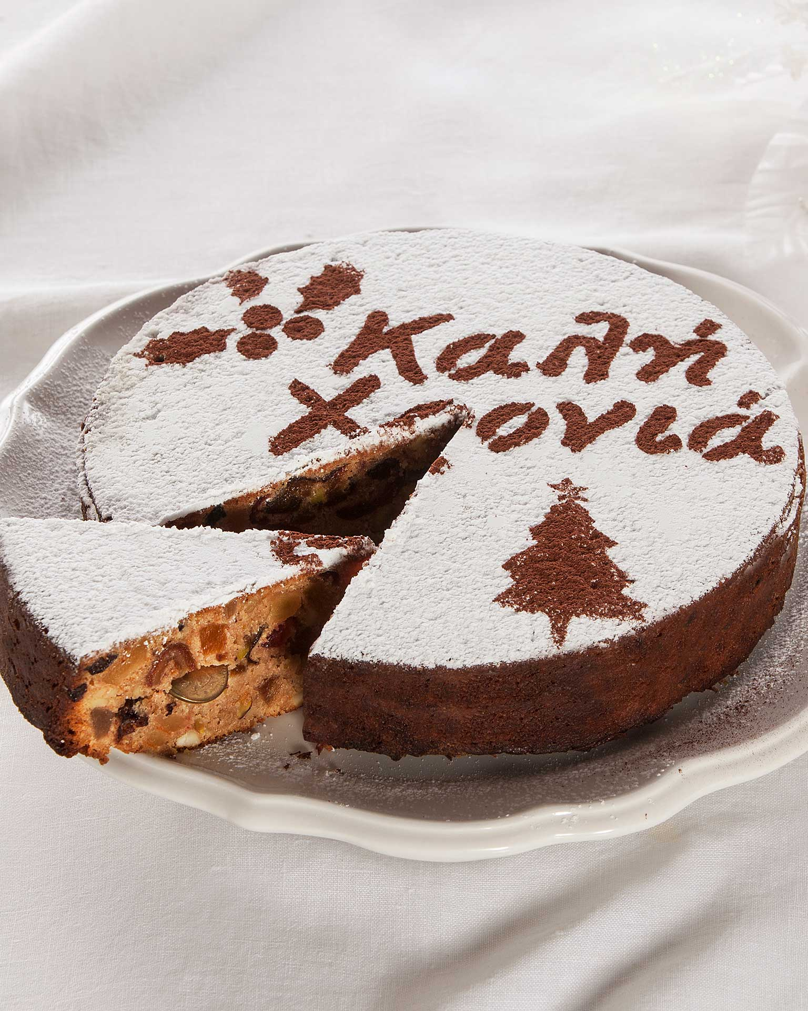
Συμβολικός ρόλος της τροφής στα μεταβατικά στάδια της ζωής
Στα διάφορα μεταβατικά στάδια της ζωής, όπως η γέννηση, ο γάμος και ο θάνατος, καθώς και στις διαβατήριες γιορτές του έτους, όπως η Πρωτοχρονιά, οι Απόκριες και η Λαμπρή, παρασκευάζονται ξεχωριστά εδέσματα, τα οποία έχουν συμβολικό νόημα ανάλογα με την περίπτωση π.χ. γονιμικό, εξευμενιστικό.

Slide 53
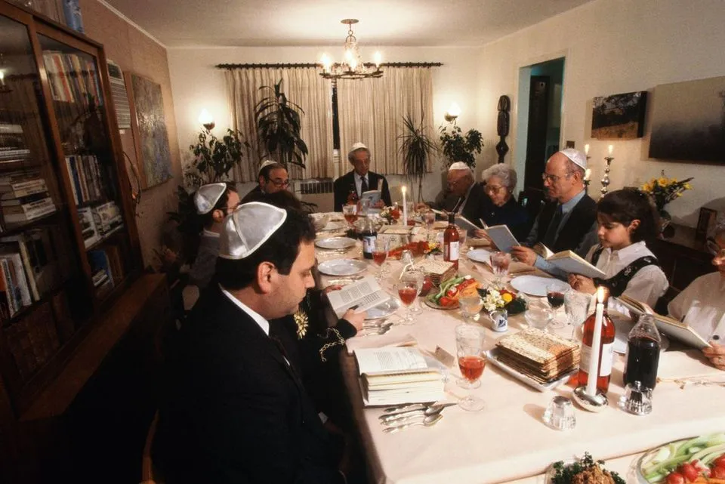
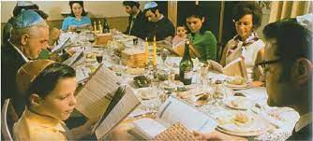
Συμβολικά τρόφιμα του ιουδαϊκού εορτολογίου
Το εβραϊκό Πάσχα, ή Πέσαχ, από τις αρχαιότερες ιουδαϊκές γιορτές, μνημονεύει την απελευθέρωση των εβραίων από τη σκλαβιά στην Aίγυπτο. Ταυτόχρονα όμως είναι η γιορτή της Άνοιξης.
Tο πασχαλινό δείπνο των εβραίων ονομάζεται σέντερ, που σημαίνει «τάξη». Δείπνα σέντερ παρατίθενται τις δύο πρώτες από τις επτά βραδιές της εβδομάδας του Πάσχα.
Tα εδέσματα που προσφέρονται σε αυτά έχουν συγκεκριμένη σημασία και παραπέμπουν στην ιστορία της σκλαβιάς και της απελευθέρωσης των εβραίων από την Αίγυπτο.

Slide 54
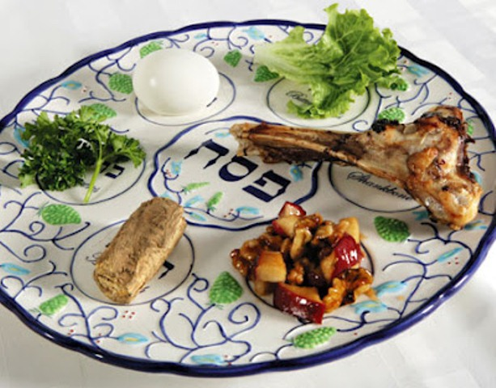
Συμβολικές Τροφές του Πέσαχ (Δίσκος του Σέντερ)
Τα μπροστινά πόδια του αρνιού, τα ζρόα, συμβολίζουν τη θυσία του αμνού που πραγματοποίησαν οι εβραίοι πριν φύγουν από την Αίγυπτο, για να βάψουν με το αίμα του τις πόρτες των σπιτιών τους, ώστε να τα προσπεράσει ο άγγελος του θανάτου.
Μια σαλάτα φτιαγμένη με πικρά χόρτα και μυρωδικά, το μαρόρ, συμβολίζει την πικρία της σκλαβιάς στην Αίγυπτο.

Slide 55
Συμβολικές Τροφές του Πέσαχ (Δίσκος του Σέντερ)
Ένα ιδιαίτερο άζυμο ψωμί, το ματσά, συμβολίζει τη βιασύνη της φυγής από την Aίγυπτο, όπως ο χρόνος, που δεν επαρκεί για να ζυμωθεί το αλεύρι κανονικά.
Tο χάροσετ (charoset), ένα μείγμα από μήλο, αμύγδαλο, κανέλα, πιπερόριζα και κρασί, παραπέμπει στο κονίαμα που χρησιμοποιούσαν οι εβραίοι σκλάβοι για να κτίσουν τις πυραμίδες της Aιγύπτου.
Τέλος, τα βραστά αυγά μπεϊτσά συμβολίζουν τις θυσιαστικές προσφορές στο ναό της Iερουσαλήμ, αλλά και τον ερχομό της Άνοιξης.

Slide 56
Εβραϊκό σέντερ
Στο σέντερ, οι συνδαιτυμόνες πρέπει να πιουν 4 κούπες κρασί, μνημονεύοντας τις τέσσερις υποσχέσεις που έδωσε ο Θεός στους Ισραηλίτες:
Να τους «σώσει από τη σκλαβιά»
Να τους «ελευθερώσει»
Να τους «λυτρώσει» και
Να τους «κάνει το λαό του»

Slide 57
Ιουδαϊκή γιορτή της Πρωτοχρονιάς (Pος Ασσανά)
Είναι ένα εορταστικό γεύμα, γεμάτο συμβολισμούς που παραπέμπουν στη σχέση του ατόμου με τη φύση και τον Θεό. Στη διάρκειά του, τρώνε συνήθως ψάρι, όμως μπορεί και οποιοδήποτε άλλο φαγητό, αρκεί να είναι κάτι ιδιαίτερο.
Παραδοσιακά τρώνε γκεφίλτε (gefielte), ψάρι μαγειρεμένο με μέλι, παραπέμποντας στη σχετική αρχαία τεχνική διατήρησης των ψαριών.

Slide 58
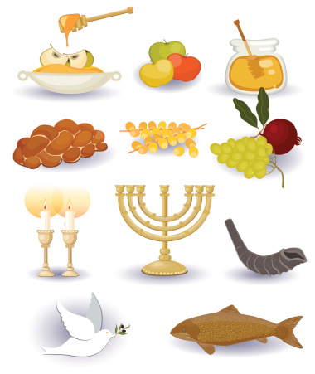
Συμβολισμός γεύματος Ρος Ασσανά
Tο κεφάλι του ψαριού συμβολίζει τη σοφία και προσφέρεται στον επικεφαλής του σπιτικού. Mπορεί να αντικατασταθεί και από αρνίσιο μυαλό.
Μια ποικιλία λαχανικών και καρπών, όπως σπανάκι, πράσο, καρότο, γλυκοκολοκύθα, μήλο, χουρμάδες και ρόδι, χρησιμοποιείται στο γεύμα συμβολίζοντας την πολυμορφία της φύσης.
Το ψωμί (σαλά) διακοσμείται με ένα πουλί ή με σκαλοπάτια, σύμβολα της πορείας των προσευχών. Το σαλά είναι το χαρακτηριστικό ψωμί που προσφέρουν οι ιουδαίοι κάθε Σάββατο, την ημέρα που είναι αφιερωμένη στον Θεό.

Slide 59
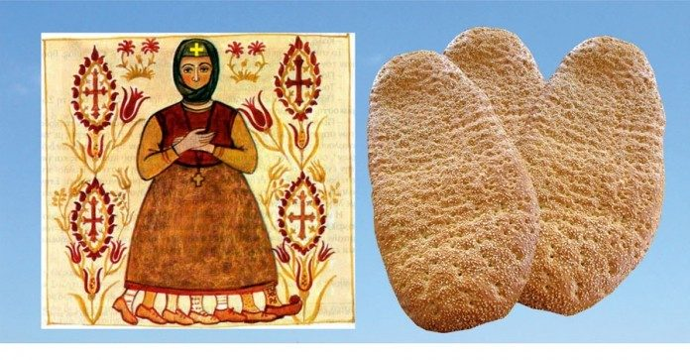
Συμβολικά τρόφιμα των Χριστιανών
Το χριστιανικό εθιμοτυπικό έχει και αυτό τους συμβολισμούς του. Στη διάρκεια της Σαρακοστής, οι χριστιανοί συνήθιζαν παλαιότερα να καταναλώνουν ψωμί που δεν είχε πλήρως ζυμωθεί, κάτι αντίστοιχο με το ψωμί που φτιάχνουν οι ιουδαίοι το Πάσχα, το μάτσα. Η λαγάνα, που τρώγεται την πρώτη ημέρα της Σαρακοστής, είναι απομεινάρι αυτού του παλαιού εθίμου.

Slide 60
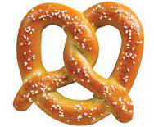
Στη βόρεια Eυρώπη, έφτιαχναν άζυμα μικρά ψωμάκια, τα οποία ονόμαζαν μπρατσελέα, καθώς μερικές φορές τούς έδιναν το σχήμα των σταυρωμένων πάνω στο στήθος χεριών των πρώτων χριστιανών κατά την προσευχή.
Στη Γερμανία, το ψωμάκι αυτό έγινε γνωστό ως μπρέτσελ (brezel). Προοδευτικά, η ονομασία του εκφυλίστηκε σε πρέτσελ (pretzel), το γερμανικό αρτοσκεύασμα που γνωρίζουμε στις μέρες μας.

Slide 61
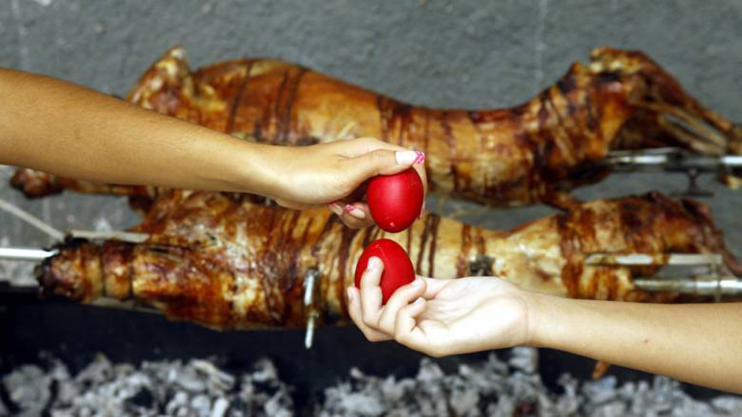
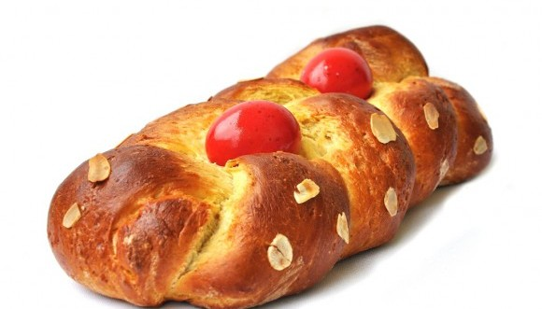
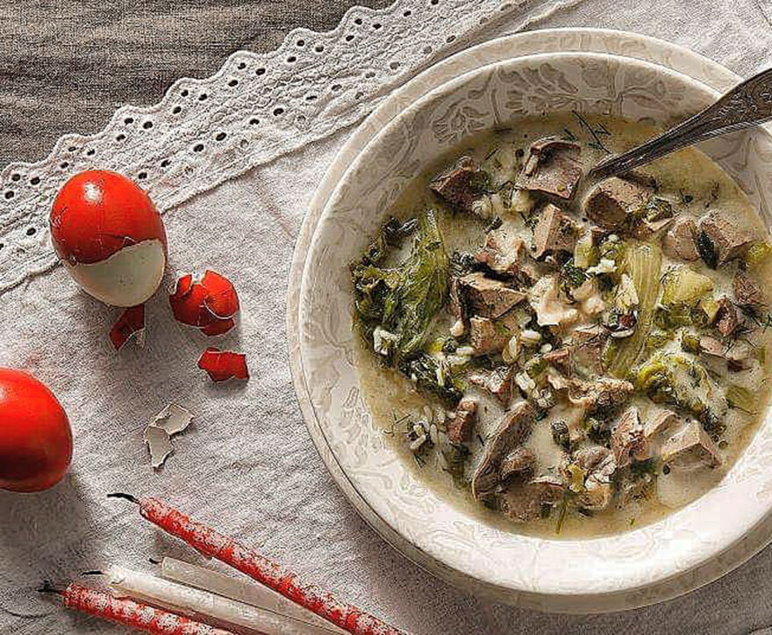
Συμβολικά τρόφιμα στο Χριστιανικό Πάσχα
Τη Mεγάλη Εβδομάδα, οι χριστιανοί βάφουν τα πασχαλινά αυγά σε χρώμα κόκκινo, συμβολίζοντας το αίμα του Xριστού.
Στην Ελλάδα, τη Mεγάλη Παρασκευή συνηθίζεται η σούπα με φακές και ξίδι, η οποία συμβολίζει το μαρτύριο του Xριστού στο σταυρό. Στο δείπνο του Mεγάλου Σαββάτου, μετά τον εορτασμό της Ανάστασης, οι πιστοί τρώνε εδέσματα που παρασκευάζονται από τα εντόσθια του πασχαλινού αρνιού, όπως μαγειρίτσα και άλλα.
Την επομένη, στη γιορτή του Πάσχα, οι χριστιανοί, όπως και οι ιουδαίοι, τρώνε αυγά, τυπικό γονιμικό σύμβολο, και πασχαλινό αμνό, που συμβολίζει τη θυσία του θεανθρώπου.
Για τη γιορτή του Πάσχα, οι νοικοκυρές φτιάχνουν και τσουρέκι, ένα γλυκό αρτοσκεύασμα από αυγά, γάλα και βούτυρο, που σηματοδοτεί επίσης το τέλος της λιτότητας κατά τη Σαρακοστή.

Slide 62
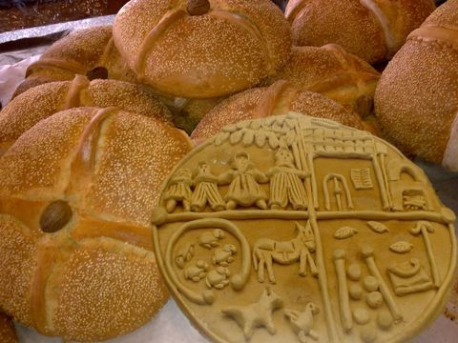
Συμβολισμός Χριστόψωμου
Τα Χριστούγεννα χαρακτηρίζονται και αυτά από ξεχωριστές εκδηλώσεις. Κατά το Δωδεκαήμερο, την περίοδο δώδεκα ημερών μεταξύ Χριστουγέννων και Θεοφανείων, οι πιστοί συνηθίζουν να δωρίζουν κουλούρια και χριστόψωμα στα παιδιά ή σε συνανθρώπους τους που έχουν ανάγκη. Η πρακτική αυτή καθιερώθηκε αρχικά στη μνήμη των νεκρών προγόνων.
Πάντως, έτσι οι γιορτές των Χριστουγέννων αποτελούν μια αφορμή για να μοιράζονται οι πιο εύποροι την τροφή με τους φτωχούς.

Slide 63
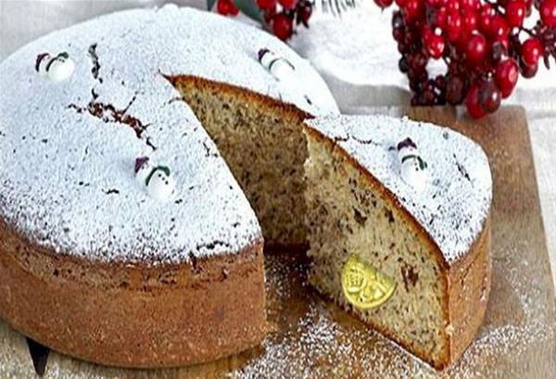
Συμβολισμός Βασιλόπιτας
Την Πρωτοχρονιά, σε όλα τα σπιτικά κόβουν τη βασιλόπιτα, ένα έθιμο το οποίο φαίνεται ότι έχει τις ρίζες του βαθιά στο χρόνο, στα ρωμαϊκά Σατουρνάλια, που γιορτάζονταν μέσα στον Δεκέμβριο.
Στη γιορτή αυτή, οι Ρωμαίοι συνήθιζαν να ανταλλάσουν δώρα. Το έθιμο αυτό διαδόθηκε και στους Βυζαντινούς, που αντικατέστησαν, προοδευτικά, τα δώρα με ένα χρυσό ή αργυρό νόμισμα, το οποίο τοποθετούσαν μέσα στην εορταστική πίτα, για να συμβολίζει την ευμάρεια και την ευτυχία.

Slide 64
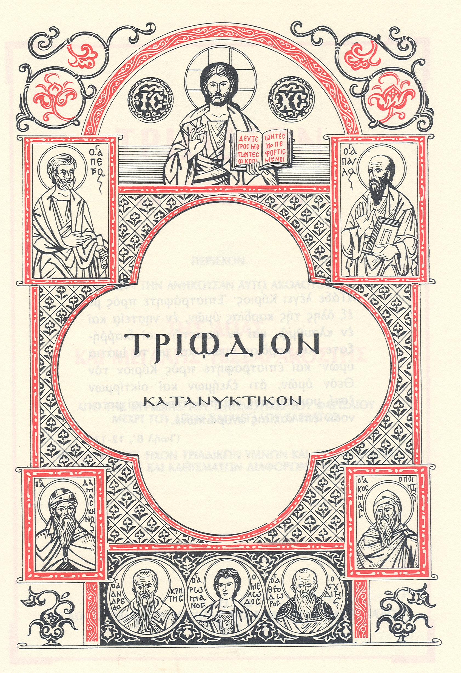
Τριώδιο
Ενδιάμεσα στο Δωδεκαήμερο των Χριστουγένων και τη Σαρακοστή βρίσκεται το Τριώδιο ή, όπως συχνότερα αποκαλείται, οι Απόκριες, μια γιορτή τριών εβδομάδων, με προφανείς παγανιστικές καταβολές.
Η λέξη «καρναβάλι» συναντάται από τα ρωμαϊκά χρόνια και πιθανόν προέρχεται από την έκφραση carnem levarium, που σημαίνει, όπως και η λέξη αποκριά, την «απομάκρυνση του κρέατος».

Slide 65
Απόκριες & κατανάλωση κρέατος
Η συνήθεια να καταναλώνεται μέσα στις γιορτές του καρναβαλιού όλο το κρέας που έχει το νοικοκυριό διατηρήθηκε στο χριστιανικό εθιμικό και εντάχθηκε στη λογική της Σαρακοστής, η οποία ακολουθεί τις Απόκριες.
Οι χριστιανοί καταναλώνουν στη διάρκεια των Αποκρεών όλα τα ζωικά τρόφιμα που υπάρχουν στο σπίτι. Η γιορτή της Τσικνοπέμπτης, την προτελευταία Πέμπτη πριν από τη Σαρακοστή, περιστρέφεται γύρω από την κατανάλωση του κρέατος που υπάρχει διαθέσιμο.
Στους καθολικούς, μια αντίστοιχη γιορτή, γνωστή ως Mardi Gras (Λιπαρή Tρίτη), εορτάζεται την τελευταία Tρίτη πριν από τη Σαρακοστή.

Slide 66
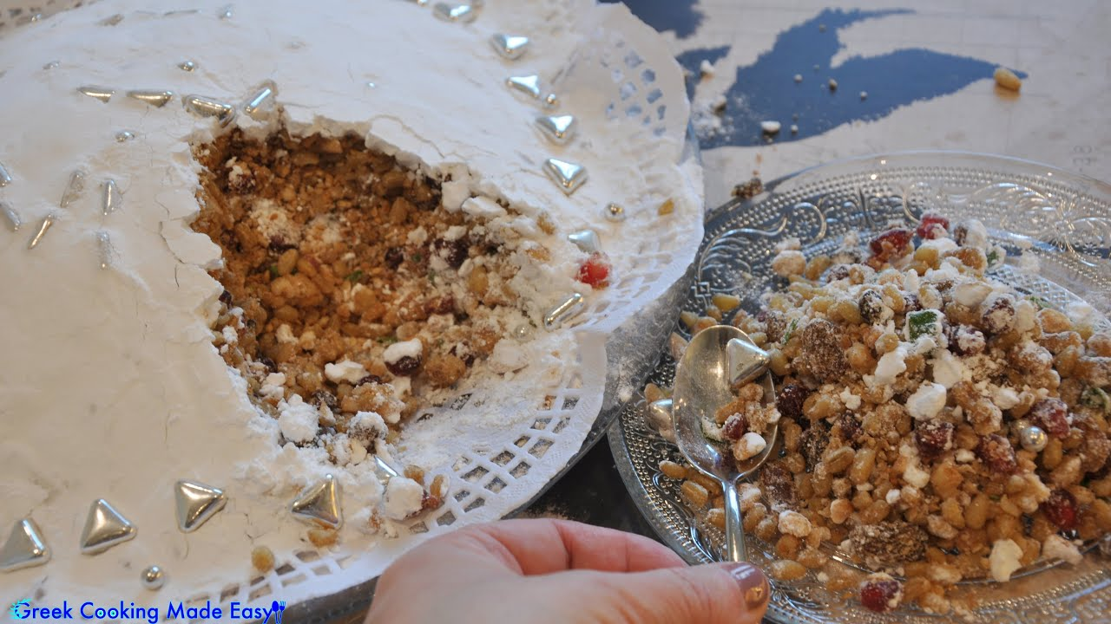
Οι χριστιανοί ακολουθούν ιδιαίτερες συνήθειες και κατά τις ταφικές τελετές.
Mετά τις κηδείες, συγγενείς και φίλοι συγκεντρώνονται πάντα για φαγητό, διαδικασία η οποία θεωρείται ότι εξασφαλίζει εξάγνιση και εξορκίζει το θάνατο.
Στην Eλλάδα, 3, 9, 40 και 90 μέρες μετά το θάνατο προσφέρονται στη μνήμη του νεκρού κόλλυβα, ένα μείγμα από βρασμένο σιτάρι, αμύγδαλα, σπόρους ροδιού και μπαχαρικά, καλυμμένο με ζάχαρη.
Στα χωριά, τα κόλλυβα παρουσιάζονται με περίτεχνους και ελκυστικούς τρόπους, και συμβολίζουν την αιώνια και γλυκιά ζωή του νεκρού στους ουρανούς.

Slide 67
Διαιτητικοί κανόνες & απαγορεύσεις στον Μουσουλμανισμό

Slide 68
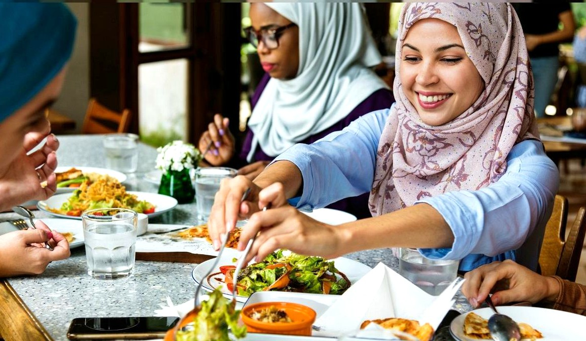
Φαγητό & Ισλάμ
Σύμφωνα με τις αρχές του ισλάμ, το φαγητό αποτελεί πρώτιστο ζήτημα λατρευτικής συμπεριφοράς.
Oι μουσουλμάνοι καλούνται να διατρέφονται σωστά και να διατηρούν καλή υγεία, όμως, ταυτόχρονα, κάθε κατάχρηση τροφής θεωρείται ιδιαίτερα ανεπιθύμητη.
Στους πιστούς συστήνεται να τρώνε «έως τα δύο τρίτα της χωρητικότητας του στομάχου, και όχι παραπάνω».

Slide 69
Κανόνες σωστής συμπεριφοράς κατά τη διάρκεια των γευμάτων των μουσουλμάνων
Στο Κοράνι επισημαίνεται ότι η σπατάλη της τροφής είναι αμάρτημα και ότι το πιάτο πρέπει να αφήνεται «καθαρό» μετά το γεύμα.
Επίσης, υπαγορεύεται ότι οι πιστοί οφείλουν να μοιράζονται την τροφή τους με αυτούς που τη στερούνται.
Στις συνεστιάσεις των μουσουλμάνων σερβίρεται, συνήθως, πρώτος ο οικοδεσπότης, αντίθετα από ό,τι συνηθίζεται στις συνεστιάσεις των χριστιανών, στις οποίες σερβίρεται πρώτα ο καλεσμένος.
Όταν δεν χρησιμοποιούν μαχαιροπίρουνα, οι ισλαμιστές τρώνε το φαγητό με το δεξί τους χέρι, αφού το αριστερό θεωρείται ακάθαρτο.
Τέλος, οι πιστοί οφείλουν να πλένουν καλά τα χέρια και το στόμα τους πριν από το φαγητό.

Slide 70
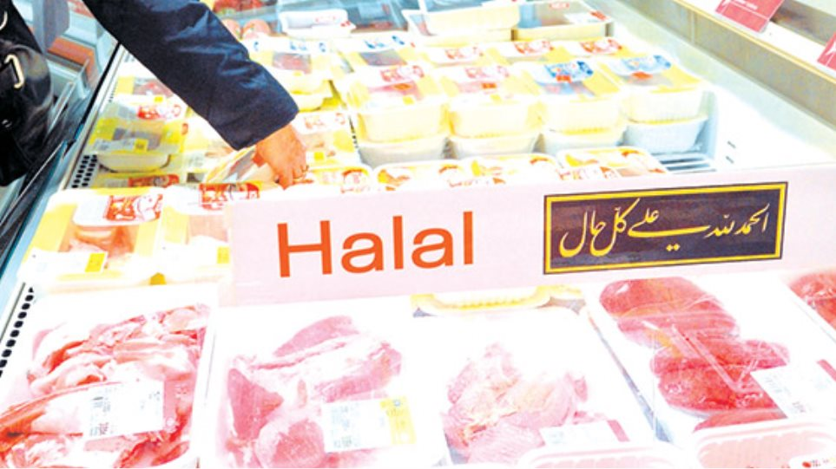
Διαιτητικές απαγορεύσεις στο μουσουλμανισμό
Στο Kοράνι ορίζεται ποια τρόφιμα είναι χαράμ (haram), μη επιτρεπτά, και όλα τα άλλα είναι χαλάλ (halal), επιτρεπτά.
Σύμφωνα με τις οδηγίες, απαγορεύεται αυστηρά η κατανάλωση αίματος, ψοφιμιών, τροφίμων που έχουν προσφερθεί σε είδωλα, χοιρινού και εθιστικών ποτών που παρασκευάζονται από σταφύλια.
Κατ’ επέκταση, όλα τα αλκοολούχα ποτά είναι απαγορευμένα στους μουσουλμάνους και για τους παραβάτες προβλέπονται αυστηρές ποινές.
Ωστόσο, η έμφαση που το Kοράνι δίνει στην προέλευση του αλκοόλ (από σταφύλια) χρησιμοποιείται κάποιες φορές ως πρόσχημα κατανάλωσης αλκοολούχων ποτών που δεν παρασκευάζονται από τη ζύμωση σταφυλιών, αλλά άλλων καρπών.

Slide 71
Μουσουλμανισμός & Κατανάλωση κρέατος
Η κατανάλωση κρέατος επιτρέπεται μόνο όταν το ζώο έχει σφαγιασθεί σύμφωνα με τον ενδεδειγμένο τρόπο, όπως προβλέπει το εθιμοτυπικό:
το ζώο θανατώνεται με μια τομή που γίνεται από το μπροστινό μέρος του λαιμού του και ενώ προφέρονται φράσεις που επικαλούνται την παντοδυναμία του Θεού.
Τα ζώα θανατώνονται από όσους χαρακτηρίζονται «άθεοι», δηλαδή δεν είναι μουσουλμάνοι, χριστιανοί ή ιουδαίοι, θεωρούνται χαράμ.
Όπως και οι ιουδαίοι, οι μουσουλμάνοι τρώνε το κρέας μόνο αφού υποστεί τη μέγιστη δυνατή αφαίμαξη.
Σύμφωνα με παραδόσεις που περιέχονται στις Xαντίθ, απαγορευμένα είναι και ορισμένα άλλα ζωικά είδη:
ο ελέφαντας, όσα τετράποδα ζώα συλλαμβάνουν τα θύματά τους με τα δόντια (στο Κοράνι γίνεται ειδική αναφορά στην ύαινα και την αλεπού), καθώς και όσα πτηνά συλλαμβάνουν την τροφή τους με τα νύχια.

Slide 72
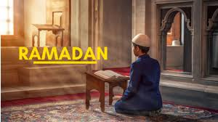
Η νηστεία στον μουσουλμανισμό (Ραμαζάνι)
Το ραμαζάνι ή ράμανταν, στα αραβικά, είναι ο ένατος μήνας του σεληνιακού ημερολογίου των Αράβων. Η νηστεία αυτόν το μήνα μνημονεύει την αποκάλυψη του Aλλάχ στον Mωάμεθ το 610. Η νηστεία του ραμαζανιού, ανάλογα με τη χρονιά, παρατηρείται σε διάφορες εποχές του χρόνου. Αυτό οφείλεται στη διαφορά που υπάρχει ανάμεσα στο ηλιακό και το σεληνιακό, ισλαμικό ημερολόγιο, το οποίο περιλαμβάνει 354 ημέρες. Έτσι, κάθε χρόνο, ο μήνας ράμανταν μετατοπίζεται κατά ένδεκα περίπου ήμερες σε σχέση με το δυτικό, ηλιακό ημερολόγιο των 365 ημερών. H τήρηση της νηστείας του ραμαζανιού είναι ένας εκ των πέντε «πυλώνων» της ισλαμικής πίστης.

Slide 73
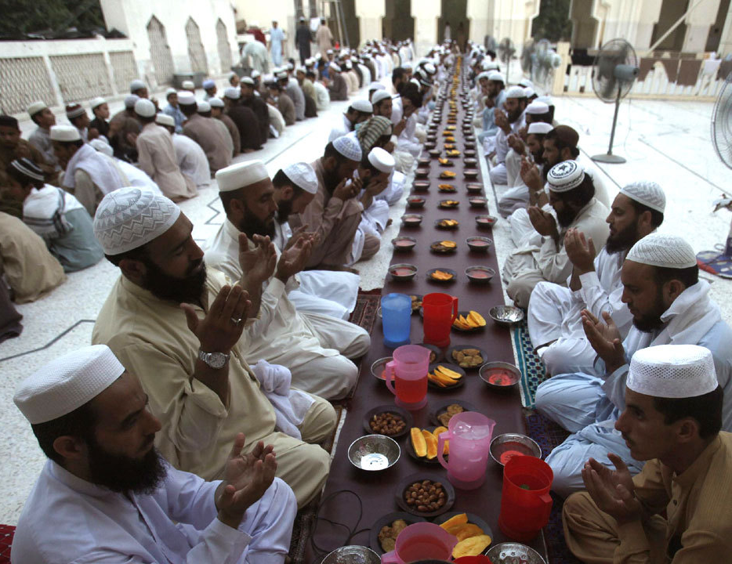
Διαιτητικές απαγορεύσεις στο Ραμαζάνι
Στη μουσουλμανική νηστεία προβλέπεται πλήρης αποχή από την τροφή και τα υγρά στη διάρκεια της ημέρας, δηλαδή από την ανατολή μέχρι τη δύση του ήλιου. Mε τη δύση του ήλιου, οι πιστοί κάθονται για ένα ελαφρύ δείπνο. Στη διάρκεια της τελευταίας εβδομάδας όμως, το δείπνο στο ραμαζάνι αποκτά εορταστικό χαρακτήρα και είναι αφορμή για συνεύρεση, προσφορά στους συνανθρώπους και φαγοπότι.
Εκτός από το φαγητό και το νερό, οι πιστοί απέχουν επίσης από το κάπνισμα και τη λήψη φαρμάκων.

Slide 74
Ανατολικές θρησκείες & η παράδοση της φυτοφαγίας
H διάδοση της αποχής από τη βρώση κρέατος στην Ινδία και αλλού στην νοτιοανατολική Ασία συνδέεται με δύο βασικές θρησκευτικές αρχές:
την πίστη στη μετενσάρκωση
την αρχή της αχίμσα
Η φυτοφαγία έχει μακρά παράδοση στην Ασία και κυρίως στην Ινδία, όπου συνεχίζεται ως συνήθης πρακτική.

Slide 75
Μετενσάρκωση
Aχίμσα
Σύμφωνα με την αρχή της μετενσάρκωσης, οι ψυχές δεν καταστρέφονται, αλλά απλώς αλλάζουν μορφή. H αρχή της μετενσάρκωσης αποτελεί κεντρικό δόγμα του σύγχρονου ινδουισμού, ζαϊνισμού και βουδισμού, και ουσιαστικά ισοδυναμεί με την αρχή της διατήρησης της ζωής.
Με τον όρο αχίμσα στα σανσκριτικά εννοείται η μη βία, αρχή η οποία κατά τους ινδουιστές ισχύει για όλα τα έμβια όντα. Aκραίες εφαρμογές της αρχής της μη βίας συναντώνται στο ζαϊνισμό.

Slide 76
Διαιτητικοί κανόνες & απαγορεύσεις στον ινδουισμό

Slide 77
Oι διαιτητικές αρχές και πρακτικές ποικίλλουν αρκετά, ανάλογα με την κάστα του κάθε Iνδού, αλλά και από τη μια περιοχή της χώρας στην άλλη.
Όσο πιο ψηλά στο σύστημα των καστών βρίσκεται κάποιος, τόσο πιο πιστά οφείλει να τηρεί τους θρησκευτικούς κανόνες.
Πράγματι, οι πρώτοι στην ιεραρχία του συστήματος καστών, οι βραχμάνες, απέχουν από το κρέας, συχνά δε και από τα αυγά.
Oι Iνδοί που ανήκουν στις χαμηλότερες κάστες απέχουν μόνο από το βοδινό, τηρώντας την απαγόρευση θανάτωσης αγελάδων.
Ωστόσο, τα μέλη της πιο χαμηλής απ’ όλες τις κάστες, οι άθικτοι, καταναλώνουν ακόμα και βοδινό κρέας, παραβιάζοντας έτσι το ταμπού της θανάτωσης της αγελάδας.

Slide 78
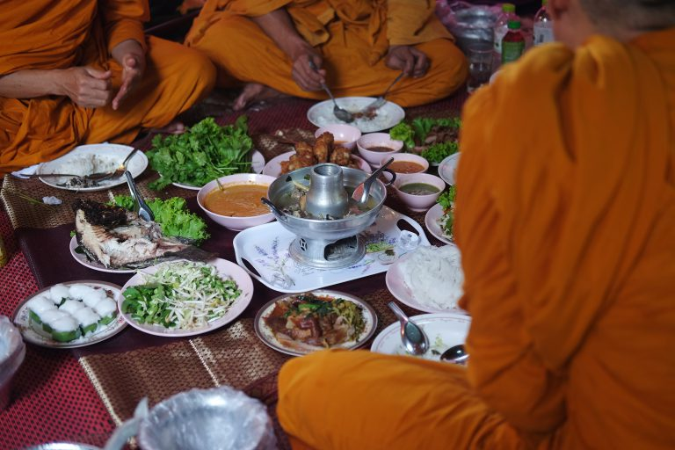
Διαιτητικές απαγορεύσεις στον ινδουισμό
Όπως και ο ιουδαϊσμός, έτσι και ο ινδουισμός θεωρεί ακάθαρτα κάποια από τα ζώα. Στη βάση αυτή, συνιστάται η αποφυγή του χοιρινού, αν και αρκετοί ινδουιστές, κυρίως όσοι είναι μέλη των χαμηλών καστών, το καταναλώνουν. Ακάθαρτα θεωρούνται και τα τετράποδα που δεν διαιρούν την οπλή τους. Έτσι, μεταξύ άλλων, η καμήλα θεωρείται ακάθαρτο ζώο. Επίσης, ακάθαρτα θεωρούνται όλα τα αρπακτικά πτηνά, όπως ισχύει και στον ιουδαϊσμό. Tα ψάρια που δεν έχουν λέπια και τα θαλασσινά συγκαταλέγονται επίσης στα ανεπιθύμητα.
Όπως και στις τρεις μονοθεϊστικές θρησκείες, απαγορεύεται η βρώση ψοφιμιών.

Slide 79
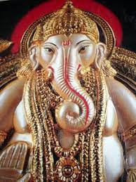
Διατροφικές προκαταλήψεις στον Ινδουισμό
Ο ινδουισμός περιλαμβάνει και κάποιες προκαταλήψεις που αφορούν φυτικά είδη, στοιχείο που δεν συναντάται ούτε τον ιουδαϊσμό, ούτε στο ισλάμ.
Ριζώματα, βολβοί και μανιτάρια, που αναπτύσσονται σε σκοτεινά και σκιερά μέρη, θεωρούνται ακατάλληλα.

Slide 80
Παραδείγματα
Συστήνεται να μην καταναλώνεται τροφή πάνω σε πλοίο.
θεωρείται άπρεπο να καταναλωθούν τρόφιμα από σπίτι του οποίου κάποιος ένοικος έχει πρόσφατα πεθάνει.
Συνήθως τροφή δεν μπορεί να γίνεται δεκτή από άτομα που ανήκουν σε κατώτερες κάστες.
Στα κείμενα του ινδουισμού συναντώνται ποικίλες οδηγίες σχετικά με τις περιστάσεις κατά τις οποίες αρμόζει να καταναλώνεται τροφή. Άλλες οδηγίες αφορούν τη μέθοδο παρασκευής της τροφής, αλλά και τον τόπο κατανάλωσής της.

Slide 81
Καλή συνέχεια!

Slide 82
Βιβλιογραφίες
Διατροφή και Πολιτισμός. Αντωνία Ματάλα. Αποθετήριο Κάλλιπος. 2016

